Slide 1
Генетические алгоритмы

Slide 2
Эволюционные алгоритмы
Эволюционное программирование
Генетические
алгоритмы (ГА)
Генетическое
программирование
Эволюционные
стратегии
поиск глобального экстремума многопараметрической функции,
аппроксимация функций,
задачи о кратчайшем пути,
задачи размещения, …
настройка искусственной нейронной сети,
игровые стратегии,
машинное обучение.

Slide 3
Классический генетический алгоритм
Холланд (J. Holland) - «Adaptation in Natural and Artificial Systems» (1975)
Ученики Холланда:
Кеннет Де Йонг (Kenneth De Jong) и Дэвид Голдберг (David E. Goldberg)
Голдберг - «Genetic algorithms in search optimization and machine learning» (1989),

Slide 4
Обоснование ГА
Генети́ческий алгори́тм (англ. genetic algorithm) — это эвристический алгоритм поиска, используемый для решения задач оптимизации и моделирования путём случайного подбора, комбинирования и вариации искомых параметров с использованием механизмов, аналогичных естественному отбору в природе.

Slide 5
Обоснование ГА
В природе особи в популяции конкурируют друг с другом за различные ресурсы, такие, например, как пища или вода. Кроме того, члены популяции одного вида часто конкурируют за привлечение брачного партнера.
Те особи, которые наиболее приспособлены к окружающим условиям, будут иметь относительно больше шансов воспроизвести потомков. Слабо приспособленные особи либо совсем не произведут потомства, либо их потомство будет очень немногочисленным.
Это означает, что гены от высоко адаптированных или приспособленных особей будут распространяться в увеличивающемся количестве потомков на каждом последующем поколении.
Комбинация хороших характеристик от различных родителей иногда может приводить к появлению "суперприспособленного" потомка, чья приспособленность больше, чем приспособленность любого из его родителя.
Таким образом, вид развивается, лучше и лучше приспосабливаясь к среде обитания.

Slide 6
Обоснование ГА
Генетические алгоритмы работают с совокупностью особей – популяцией, где каждая особь представляет возможное решение данной проблемы.
Она оценивается мерой ее «приспособленности» согласно тому, насколько «хорошо» соответствующее ей решение задачи. В природе это эквивалентно оценке того, насколько эффективен организм при конкуренции за ресурсы.
Наиболее приспособленные особи получают возможность «воспроизводить» потомство с помощью «перекрестного скрещивания» с другими особями популяции.
Это приводит к появлению новых особей, которые сочетают в себе некоторые характеристики, наследуемые ими от родителей.
Наименее приспособленные особи с меньшей вероятностью смогут воспроизвести потомков, так что те свойства, которыми они обладали, будут постепенно исчезать из популяции в процессе эволюции.
Иногда происходят мутации, или спонтанные изменения в генах.

Slide 7
Обоснование ГА
Это новое поколение содержит более высокое соотношение характеристик, которыми обладают хорошие члены предыдущего поколения.
Таким образом, из поколения в поколение, хорошие характеристики распространяются по всей популяции.
Скрещивание наиболее приспособленных особей приводит к тому, что исследуются наиболее перспективные участки пространства поиска.
В конечном итоге, популяция будет сходиться к оптимальному решению задачи.

Slide 8
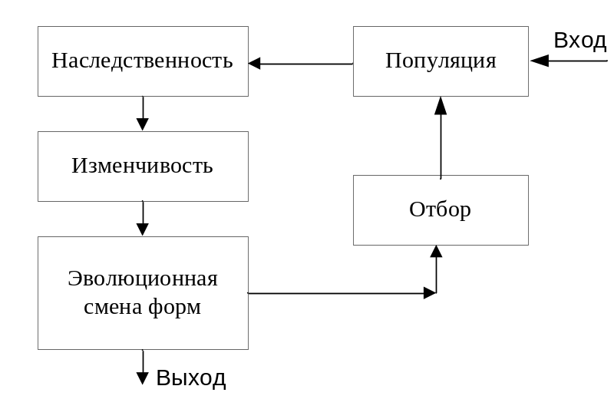
Модель эволюции Ч. Дарвина
– это условная структура, реализующая процесс, посредством которого особи (альтернативные решения) некоторой популяции, имеющие более высокое функциональное значение, получают большую возможность для воспроизведения потомков, чем «слабые» особи.

Slide 9
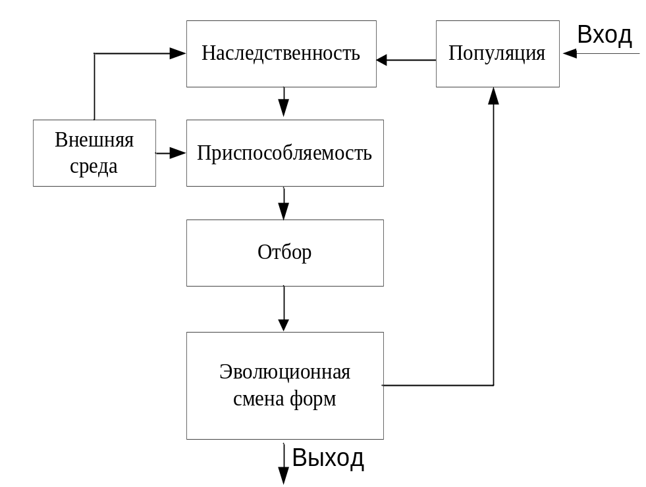
Модель эволюции Ж. Ламарка.
- основана на предположении, что характеристики, приобретенные особью в течение жизни, наследуются его потомками. Данная модель оказывается эффективной, когда популяция имеет сходимость в область локального оптимума.

Slide 10
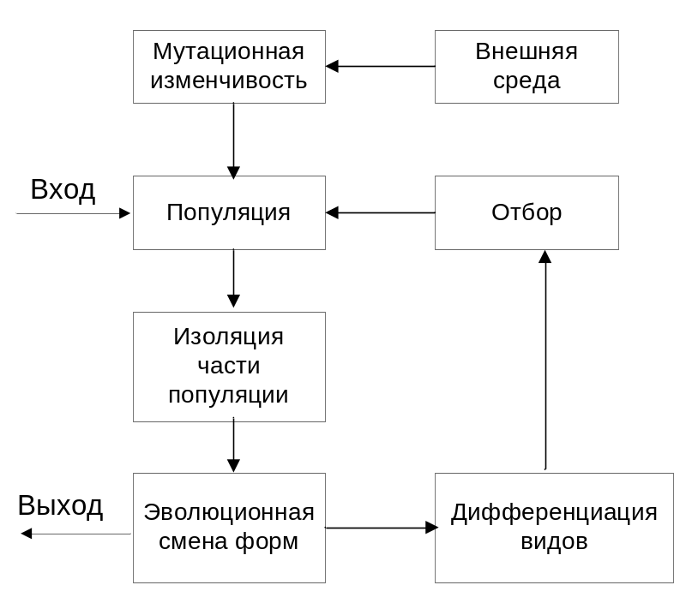
Модель эволюции де Фриза.
В ее основе лежит моделирование социальных и географических
катастроф, приводящих к резкому изменению видов и популяций.

Slide 11
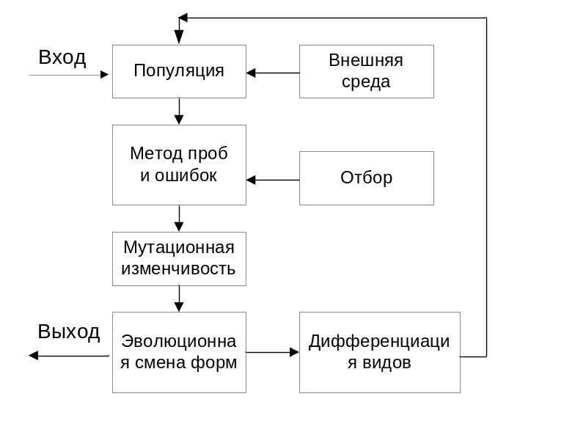
Модель К. Поппера
– это условная структура, реализующая иерархическую систему гибких механизмов управления, в которых мутация интерпретируется как метод случайных проб и ошибок, а отбор как один из способов управления с помощью устранения ошибок при взаимодействии с внешней средой.
эволюционная последовательность событий представляется в виде схемы F1→TS→ΕΕ→F2, где F1 – исходная проблема, TS – пробные решения, ΕΕ - устранение ошибок, F2 – новая проблема

Slide 12
Начальные этапы генетического алгоритма
Создать начальную популяцию
Задать целевую функцию (приспособленности) для особей популяции

Slide 13
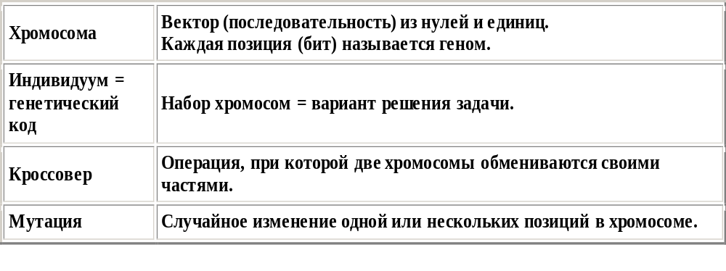
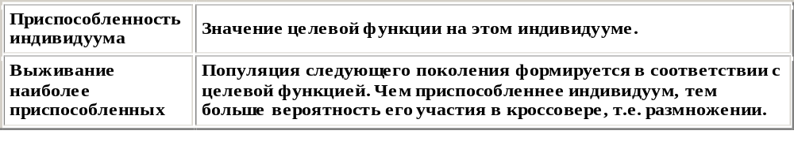
Основные термины генетического алгоритма

Slide 14
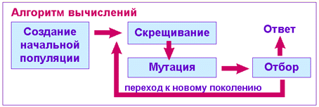
Алгоритм работы
N - количество особей в популяции, размер который не изменяется в течение работы всего алгоритма
Каждая особь генерируется как случайная L-битная строка
где L — длина кодировки особи, она тоже фиксирована и для всех особей одинакова.
Каждая особь является одним из решений поставленной задачи.
Более приспособленные особи — это более подходящие ответы.

Slide 15
Алгоритм работы
Чтобы смоделировать эволюционный процесс, сгенерируем вначале случайную популяцию - несколько индивидуумов со случайным набором хромосом (числовых векторов).
Генетический алгоритм имитирует эволюцию этой популяции как циклический процесс скрещивания индивидуумов и смены поколений.
Жизненный цикл популяции - это несколько случайных скрещиваний (посредством кроссовера) и мутаций, в результате которых к популяции добавляется какое-то количество новых индивидуумов.
Отбор в генетическом алгоритме - это процесс формирования новой популяции из старой, после чего старая популяция погибает. После отбора к новой популяции опять применяются операции кроссовера и мутации, затем опять происходит отбор, и так далее.

Slide 16
Кодирование допустимого решения
В наиболее часто встречающейся разновидности генетического алгоритма для представления объекта применяются битовые строки.
Для кодирования целочисленных признаков можно использовать самый простой вариант – битовое значение этого признака.

Slide 17
Основные генетические операторы
Оператор кроссовера (скрещивания)
Оператор кроссовера определяет передачу признаков родителей потомкам. Действует он следующим образом:
1. из популяции выбираются две особи, которые будут родителями;
2. определяется (обычно случайным образом) точка разрыва;
3. потомок определяется как конкатенация части первого и второго родителя.

Slide 18
Основные генетические операторы
Оператор выбора родителей
Панмиксия.
Каждому члену популяции сопоставляется случайное целое число на отрезке [1; n], где n — количество особей в популяции.
Будем рассматривать эти числа как номера особей, которые примут участие в скрещивании.
Замечания:
При таком выборе какие-то из членов популяции не будут участвовать в процессе размножения, так как образуют пару сами с собой.
Какие-то члены популяции примут участие в процессе воспроизводства неоднократно с различными особями популяции.
Однако он достаточно критичен к численности популяции, поскольку эффективность алгоритма, реализующего такой подход, снижается с ростом численности популяции.

Slide 19
Основные генетические операторы
Оператор выбора родителей
Инбридинг
Первый родитель выбирается случайным образом, а вторым родителем является член популяции ближайший к первому. Здесь «ближайший» может пониматься, например, в смысле минимального расстояния Хемминга (для бинарных строк) или евклидова расстояния между двумя вещественными векторами. Расстояние Хемминга равно числу различающихся локусов (разрядов) в бинарной строке. Пример определения родства бинарных хромосом при выборе родительской пары для хромосомы 1010001 показан в табл. 6.
Аутбридинг также используют понятие схожести особей. Однако теперь брачные пары формируют из максимально далеких особей.

Slide 20
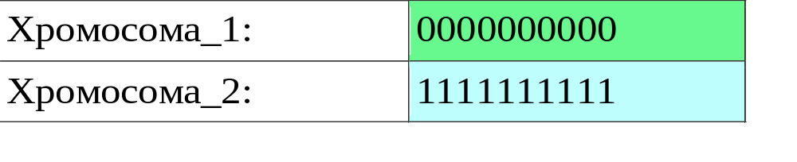
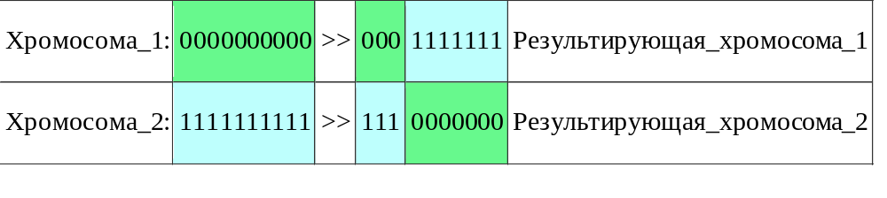
Основные генетические операторы
Оператор кроссовера (скрещивания) одноточечный
Для родительских хромосом (т. е. строк) случайным образом выбирается точка раздела, и они обмениваются отсеченными частями.
Полученные две строки являются потомками:

Slide 21
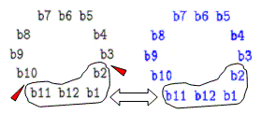
Кроссовер
двухточечный кроссовер

Slide 22
Основные генетические операторы
Оператор кроссовера
Дискретная рекомбинация (Discrete recombination) в основном применяется к хромосомам с вещественными генами.
Основными способами дискретной рекомбинации являются
  собственно дискретная рекомбинация,
  промежуточная рекомбинация,
  линейная рекомбинация.

Slide 23
Основные генетические операторы
Оператор кроссовера
Дискретная рекомбинация соответствует обмену генами между особями
Для создания двух потомков с равной вероятностью случайно выберем номер особи для каждого гена
Согласно схеме создадим потомков
Особь 1 | 12 | 25 | 7
Особь 2 | 116 | 4 | 34
Схема 1 | 2 | 2 | 1
Схема 2 | 1 | 2 | 1
Потомок 1 | 116 | 4 | 7
Потомок 2 | 12 | 4 | 7

Slide 24
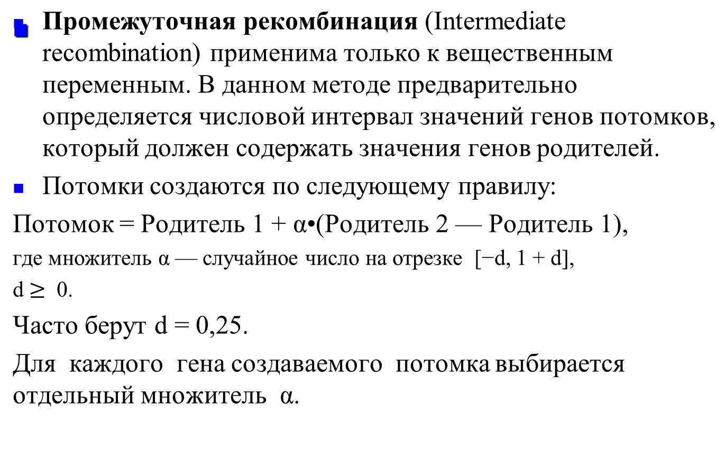
Основные генетические операторы
Оператор кроссовера

Slide 25
Основные генетические операторы
Оператор кроссовера
Пусть два родителя имеют следующие значения генов:
Случайно выберем значения
α ∈ [−0,25; 1,25] для каждого гена
обоих потомков:
Вычислим значения генов потомков
Особь 1 | 12 | 25 | 7
Особь 2 | 116 | 4 | 34
При промежуточной рекомбинации возникают значения генов, отличные от значения генов особей-родителей. Это приводит к возникновению новых особей, пригодность которых может быть лучше, чем пригодность родителей. В литературе такой оператор рекомбинации иногда называется дифференциальным скрещиванием.
Схема 1 | 0,5 | 1,1 | −0,1
Схема 2 | 0,1 | 0,8 | 0,5
Потомок 1 | 12 + 0,5(116 − 12) = 64 | 25 + 1,1(4 − 25) = 1,9 | 4,3
Потомок 2 | 12 + 0,1(116 − 12) = 22,4 | 25 + 0,8(4 − 25) = 8,2 | 20,5

Slide 26
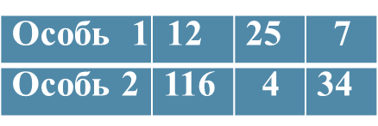
Основные генетические операторы
Оператор кроссовера
Линейная рекомбинация (Line recombination) отличается от промежуточной тем, что множитель α выбирается для каждого потомка один раз.
Пусть два родителя имеют следующие значения генов:
Пусть значение α определяется следующим образом:
Гены созданных потомков примут следующие значения:
Схема 1 | 0,5
Схема 2 | 0,1
Потомок 1 | 12 + 0,5(116 − 12) = 64 | 25 + 0,5(4 − 25) = 14,5 | 20,5
Потомок 2 | 12 + 0,1(116 − 12) = 22,4 | 25 + 0,1(4 − 25) = 22,9 | 9,7

Slide 27
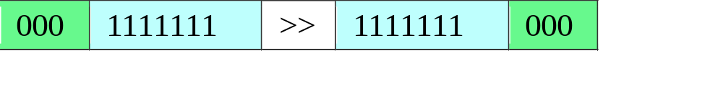
Основные генетические операторы
Оператор мутации и инверсии
Оператор мутации предназначен для того, чтобы поддерживать разнообразие особей с популяции.
При использовании данного оператора каждый бит в хромосоме с определенной вероятностью инвертируется.
Оператор инверсии, который заключается в том, что хромосома делится на две части, и затем они меняются местами.

Slide 28
Способы отбора
пропорциональный отбор (proportional selection):
пусть особи располагаются на колесе рулетки, так что размер сектора каждой особи пропорционален ее приспособленности. Изначально промежуточная популяция пуста.
N раз запуская рулетку, выберем требуемое количество особей для записи в промежуточную популяцию. Ни одна выбранная особь не удаляется с рулетки. Такой отбор называется stochastic sampling.

Slide 29

Способы отбора
Remainder stochastic sampling:
Для каждой особи вычисляется отношение ее приспособленности к средней приспособленности популяции. Целая часть этого отношения указывает, сколько раз нужно записать особь в промежуточную популяцию, а дробная — это ее вероятность попасть туда еще раз.
Реализовать такой способ отбора удобно следующим образом: расположим особи на рулетке так же, как было описано. Теперь пусть у рулетки не одна стрелка, а N, причем они отсекают одинаковые сектора. Тогда один запуск рулетки выберет сразу все N особей, которые нужно записать в промежуточную популяцию.
После отбора особи промежуточной популяции случайным образом разбиваются на пары. Каждая из них с вероятностью p скрещивается, т. е. к ней применяется оператор кроссовера, в результате чего получаются два потомка. Они записываются в новое поколение. Если же паре не выпало скрещиваться, в новое поколение записываются сами особи этой пары.

Slide 30
Стратегии отбора
Ранковый отбор (rank selection) отличается от пропорционального тем, что для каждой особи ее вероятность попасть в промежуточную популяцию пропорциональна ее порядковому номеру в отсортированной по возрастанию приспособленности популяции. Такой вид отбора не зависит от средней приспособленности популяции.
Турнирный отбор (tournament selection) осуществляется следующим образом: из популяции случайным образом выбирается t особей, и лучшая из них помещается в промежуточную популяцию. Этот процесс повторяется N раз, пока промежуточная популяция не будет заполнена. Наиболее распространен вариант при t = 2. Турнирный отбор является более агрессивным, чем пропорциональный.
Отбор усечением (truncation selection): популяция сортируется по приспособленности, затем берется заданная доля лучших, и из них случайным образом N раз выбирается особь для дальнейшего развития.

Slide 31
Стратегии формирования нового поколения
дети замещают родителей;
новое поколение составляется из совокупности и детей, и их родителей, например, выбором N лучших.
принцип элитизма: в новое поколение обязательно включается заданное количество лучших особей предыдущего поколения (часто одна лучшая особь).

Slide 32
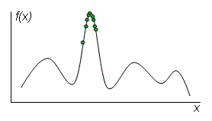
Схождение (convergence) популяции
Схождение - такое состояние популяции, когда все строки популяции почти одинаковы и находятся в области некоторого экстремума.

Slide 33
Настройка ГА
Методы поиска решений:
отбор гиперплоскостей (hyperplane sampling) и метод hill-climbing.
Кроссовер осуществляет первый, поскольку комбинирует и совмещает шаблоны родителей в их детях.
Мутация обеспечивает второй метод: особь случайным образом изменяется, неудачные варианты вымирают, а если полученное изменение оказалось полезным, то, скорее всего, эта особь останется в популяции.
Для эффективной работы генетического алгоритма необходимо поддерживать тонкое равновесие между исследованием и использованием. Это можно сформулировать также как необходимость сбалансированной сходимости ГА: быстрая сходимость может привести к схождению к неоптимальному решению, а медленная сходимость часто приводит к потере найденной наилучшей особи.

Slide 34
Методы поиска
Методы поиска решений:
переборный
локально-градиентный.
Кроссовер и мутация реализуют переборную часть метода, поскольку комбинирует и совмещает шаблоны родителей в их детях, а также начинают спуск из новой точки.
Отбор лучших решений – реализует градиентный спуск.
Для эффективной работы генетического алгоритма необходимо поддерживать тонкое равновесие между исследованием и использованием. Это можно сформулировать также как необходимость сбалансированной сходимости ГА: быстрая сходимость может привести к схождению к неоптимальному решению, а медленная сходимость часто приводит к потере найденной наилучшей особи.

Slide 35

Настройка ГА
Переборный метод наиболее прост по своей сути и тривиален в программировании.
Для поиска оптимального решения (точки максимума целевой функции) требуется последовательно вычислить значения целевой функции во всех возможных точках, запоминая максимальное из них.
Недостатком этого метода является большая вычислительная стоимость.

Slide 36
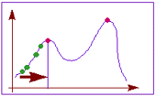
Настройка ГА
Второй популярный способ основан на методе градиентного спуска.
Вначале выбираются некоторые случайные значения параметров, а затем эти значения постепенно изменяют, добиваясь наибольшей скорости роста целевой функции.
Достигнув локального максимума (минимума), такой алгоритм останавливается, поэтому для поиска глобального оптимума потребуются дополнительные усилия.
Градиентные методы работают очень быстро, но не гарантируют оптимальности найденного решения. Они идеальны для применения в так называемых унимодальных задачах, где целевая функция имеет единственный локальный максимум (он же - глобальный).

Slide 37
Настройка ГА
комбинируя переборный и градиентный методы, можно надеяться получить хотя бы приближенное решение, точность которого будет возрастать при увеличении времени расчета.
Генетический алгоритм представляет собой именно такой комбинированный метод.
Механизмы скрещивания и мутации в каком-то смысле реализуют переборную часть метода, а отбор лучших решений - градиентный спуск.

Slide 38
Классический ГА
Инициировать начальный момент времени t=0. Случайным образом сформировать начальную популяцию, состоящую из k особей. B0={A1,A2,…,Ak}
Вычислить приспособленность каждой особи FAi=fit(Ai), i=1…ki=1…k и популяции в целом Ft=fit(Bt) (также иногда называемую термином фиттнес). Значение этой функции определяет насколько хорошо подходит особь, описанная данной хромосомой, для решения задачи.
Выбрать особь Ac из популяции Ac=Get(Bt)
С определенной вероятностью (вероятностью кроссовера Pc) выбрать вторую особь из популяции Ac1=Get(Bt) и произвести оператор кроссовера Ac=Crossing(Ac,Ac1).
С определенной вероятностью (вероятностью мутации Pm) выполнить оператор мутации Ac=mutation(Ac).
С определенной вероятностью (вероятностью инверсии Pi) выполнить оператор инверсии Ac=inversion(Ac).
Поместить полученную хромосому в новую популяцию insert(Bt+1,Ac).
Выполнить операции, начиная с пункта 3, k раз.
Увеличить номер текущей эпохи t=t+1.
Если выполнилось условие останова, то завершить работу, иначе переход на шаг 2.

Slide 39
Классический ГА
Критерии останова
Обычно в качестве них применяются или ограничение на максимальное число эпох функционирования алгоритма, или определение его сходимости, обычно путем сравнивания приспособленности популяции на нескольких эпохах и остановки при стабилизации этого параметра.

Slide 40
Некоторые модели генетических алгоритмов
Genitor
Этот алгоритм был создан Уитли (D. Whitley). Genitor-подобные алгоритмы отличаются от классического ГА следующими тремя свойствами:
На каждом шаге только одна пара случайных родителей создает только одного ребенка.
Этот ребенок заменяет не родителя, а одну из худших особей популяции (в первоначальном Genitor — самую худшую).
Отбор особи для замены производится по ее ранку (рейтингу), а не по приспособленности.
Утверждается (Syswerda, 1991), что в Genitor поиск гиперплоскостей происходит лучше, а сходимость быстрее, чем у классического ГА.

Slide 41
Некоторые модели генетических алгоритмов
CHC
CHC расшифровывается как Cross generational elitist selection, Heterogenous recombination, Cataclysmic mutation. Этот алгоритм был создан Eshelman (1991) и характеризуется следующими параметрами:
Для нового поколения выбираются N лучших различных особей среди родителей и детей. Дублирование строк не допускается.
Для скрещивания выбирается случайная пара, но не допускается, чтобы между родителями было мало Хэммингово расстояние или мало расстояние между крайними различающимися битами.
Для скрещивания используется разновидность однородного кроссовера HUX (Half Uniform Crossover): ребенку переходит ровно половина битов каждого родителя.
Размер популяции небольшой, около 50 особей. Этим оправдано использование однородного кроссовера.
CHC противопоставляет агрессивный отбор агрессивному кроссоверу, однако все равно малый размер популяции быстро приводит ее к состоянию, когда создаются только более или менее одинаковые строки. В таком случае CHC применяет cataclysmic mutation: все строки, кроме самой приспособленной, подвергаются сильной мутации (изменяется около трети битов). Таким образом, алгоритм перезапускается и далее продолжает работу, применяя только кроссовер.

Slide 42
Некоторые модели генетических алгоритмов
Hybrid Algorithms
Идея гибридных алгоритмов (hybrid algorithms) заключается в сочетании генетического алгоритма с некоторым другим методом поиска, подходящим в данной задаче (зачастую это бывает hill-climbing).
На каждом поколении каждый полученный потомок оптимизируется этим методом, после чего производятся обычные для ГА действия. При использовании hill-climbing получается, что каждая особь достигает локального максимума, вблизи которого она находится, после чего подвергается отбору, скрещиванию и мутации.
Такой вид развития называется Ламарковой эволюцией, при которой особь способна обучаться, а затем полученные навыки записывать в собственный генотип, чтобы потом передать их потомкам..
Генетический алгоритм способен быстро найти во всей области поиска хорошие решения, но он может испытывать трудности в получении из них наилучших. Такой метод, как hill-climbing быстро достигает локального максимума, однако не может искать глобальный. Сочетание этих двух алгоритмов способно использовать преимущества обоих.

Slide 43
ГА с нефиксированным размером популяции
В генетическом алгоритме с нефиксированным размером популяции (Genetic Algorithm with Varying Population Size — GAVaPS) каждой особи приписывается максимальный возраст, т.е. число поколений, по прошествии которых особь погибает.
Внедрение в алгоритм нового параметра — возраста — позволяет исключить оператор отбора в новую популяцию. Возраст каждой особи индивидуален и зависит от ее приспособленности. В каждом поколении t на этапе воспроизведения обычным образом создается дополнительная популяция из потомков. Размер дополнительной популяции (AuxPopsize(t)) пропорционален размеру основной популяции (Popsize(t)) :
AuxPopsize(t) = [Popsize(t)pc ],
где pc — вероятность воспроизведения.

Slide 44
ГА с нефиксированным размером популяции
Для воспроизведения особи выбираются из основной популяции с равной вероятностью независимо от их приспособленности.
После применения мутации и кроссинговера потомкам приписывается возраст согласно значению их приспособленности.
Возраст является константой на протяжении всей эволюции особи (от рождения до гибели). Затем из основной популяции удаляются те особи, срок жизни которых истек, и добавляются потомки из промежуточной популяции. Таким образом, размер после одной итерации алгоритма вычисляется по формуле:
Popsize(t + 1) = Popsize(t) + AuxPopsize(t) − D(t),
где D(t) — число особей, которые умирают в поколении t.

Slide 45
Параллельные ГА
Сделаем из классического ГА параллельный.
Для этого будем использовать турнирный отбор.
Заведем N ⁄ 2 процессов (здесь и далее процесс подразумевается как некоторая машина, процессор, который может работать независимо).
Каждый из них будет выбирать случайно из популяции 4 особи, проводить 2 турнира, и победителей скрещивать.
Полученные дети будут записываться в новое поколение.
Таким образом, за один цикл работы одного процесса будет сменяться целое поколение.

Slide 46
Миграция
Модель миграции (Migration) представляет популяцию как множество подпопуляций.
Каждая подпопуляция обрабатывается отдельным процессором. Эти подпопуляции развиваются независимо друг от друга в течение одинакового количества поколений T (время изоляции).
По истечении времени изоляции происходит обмен особями между подпопуляциями (миграция).
Количество особей, подвергшихся обмену (вероятность миграции), метод отбора особей для миграции и схема миграции определяет частоту возникновения генетического многообразия в подпопуляциях и обмен информацией между популяциями.

Slide 47
Миграция
Отбор особей для миграции:
• случайная однообразная выборка из числа особей;
• пропорциональный отбор: для миграции берутся наиболее пригодные особи.
Отдельные подпопуляции в параллельных ГА можно условно принять за вершины некоторого графа. В связи с этим можно рассматривать топологию графа миграционного ГА.

Slide 48
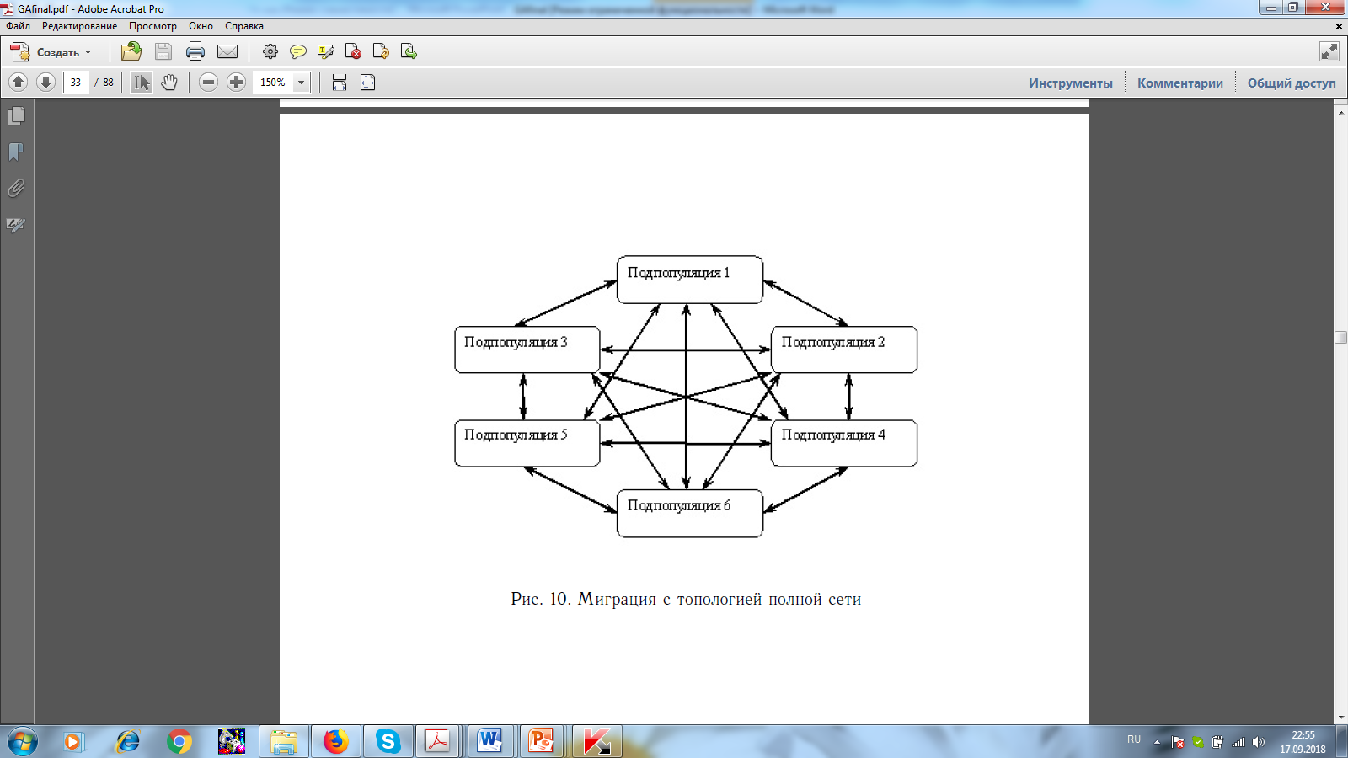
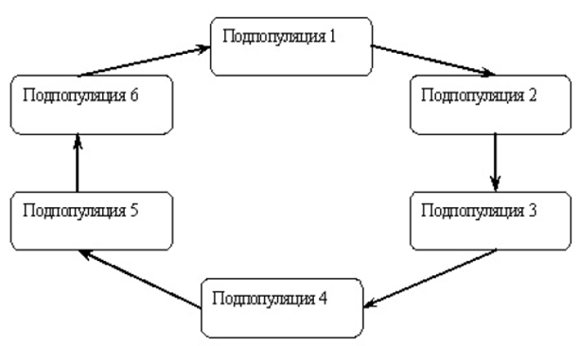
Миграция
топология миграции: полный граф
особи из любой подпопуляции могут мигрировать в любую другую подпопуляцию
топология миграции: кольцо
особи передаются между соседними (по направлению обхода) подпопуляциями

Slide 49
Миграция в случае полного графа
Для каждой подпопуляции полное количество потенциальных иммигрантов строится на основе всех подпопуляций. Мигрирующая особь случайным образом выбирается из этого общего числа.
При использовании в неограниченной миграции пропорционального отбора сначала формируется массив из наиболее пригодных особей, отобранных по всем подпопуляциям. Случайным образом из этого массива выбирается особь, и ею заменяют наименее пригодную особь в подпопуляции 1.
Аналогичные действия проделываем с остальными подпопуляциями. Возможно, что какая-то популяция получит дубликат своей «хорошей» особи.

Slide 50
Параллельные ГА
Островная модель (island model) — это тоже модель параллельного генетического алгоритма.
Пример:
Пусть у нас есть 16 процессов и 1600 особей.
Разобьем их на 16 подпопуляций по 100 особей.
Каждая их них будет развиваться отдельно с помощью некого генетического алгоритма.
Таким образом, можно сказать, что мы расселили особей по 16-ти изолированным островам.
Изредка (например, каждые 5 поколений) процессы (или острова) будут обмениваться несколькими хорошими особями посредством миграции. Она позволяет островам обмениваться генетическим материалом.

Slide 51
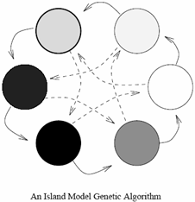
Параллельные ГА
Островная модель позволяет запустить алгоритм сразу несколько раз и пытаться совмещать «достижения» разных островов для получения в одной из подпопуляций наилучшего решения.

Slide 52
Замечания о параметрах ГА
Вероятность кроссинговера обычно выбирается достаточной высокой 80–95 %. Однако, в некоторых задачах наилучший результат достигает-ся при кроссинговере с вероятностью 60 %.
Вероятность мутации должна быть мала: 0,5–1 %.
Очень большой размер популяции обычно не приводит к хорошим результатам (скорость сходимости алгоритма не увеличивается). Оптимальный размер популяции — 20–30 особей, однако в некоторых задачах, как пишут исследователи, требуется 50–100 особей.
Исследования показывают, что оптимальный размер популяции зависит от размера кодовых строк (хромосом). Так, для алгоритма с 32-битовыми хромосомами размер популяции будет больше, чем для алгоритма с 16-битовыми хромосомами.

Slide 53
Замечания о параметрах ГА
В основном в ГА используют рулеточный отбор, но и иногда лучше применить отбор с усечением.
Элитизм применяется, если не используются другие методы, сохраняющие найденное хорошее решение.
Выбор способа кодирования обусловлен поставленной задачей и размером объекта поиска.
Операторы жизненного цикла (кроссовера и мутации) определяются выбранным кодированием

Slide 54
Преимущества ГА
ГА не требуют никакой информации о поведении функции (например, дифференцируемости и непрерывности);
ГА относительно стойки к попаданию в локальные оптимумы;
ГА пригодны для решения крупномасштабных проблем оптимизации;
ГА могут быть использованы для широкого класса задач;
ГА просты в реализации;
ГА могут быть использованы в задачах с изменяющейся средой.

Slide 55
Особенности ГА
ГА оперирует закодированным множеством параметров, а не с самими параметрами;
ГА находит популяцию точек, а не отдельную точку;
ГА использует значение объектной (целевой) функции, а не ее производную или другие вспомогательные значения;
в ГА применяется вероятностное правило перехода, а не детерминистическое.

Slide 56
Пример применения ГА
Задача распределения инвестиций.
В этой задаче переменными являются объемы инвестиций в каждый проект, а функцией, которую нужно максимизировать - суммарный доход инвестора. Также даны значения минимального и максимального объема вложения в каждый из проектов, которые задают область изменения каждой из переменных.
Будем рассматривать каждый вариант инвестирования (набор значений переменных) как индивидуума,
доходность этого варианта - как приспособленность этого индивидуума.
Тогда в процессе эволюции (если мы сумеем его организовать) приспособленность индивидуумов будет возрастать, а значит, будут появляться все более и более доходные варианты инвестирования. Остановив эволюцию в некоторый момент и выбрав самого лучшего индивидуума, мы получим достаточно хорошее решение задачи.

Slide 57
Пример применения ГА
Задача распределения инвестиций.
Индивидуум = вариант решения задачи = набор из 10 хромосом Хj
Хромосома Хj= объем вложения в проект j = 16-разрядная запись этого числа
Так как объемы вложений ограничены, не все значения хромосом являются допустимыми. Это учитывается при генерации популяций.
Так как суммарный объем инвестиций фиксирован, то реально варьируются только 9 хромосом, а значение 10-ой определяется по ним однозначно.

Slide 58
Выводы
Генетические алгоритмы являются универсальным методом оптимизации многопараметрических функций, и поэтому способны решать широкий спектр задач.
Генетические алгоритмы предоставляют огромные материалы для исследований за счет большого количества модификаций и параметров. Зачастую небольшое изменение одного из них может привести к неожиданному улучшению результата.
В то же время следует помнить, что применение ГА полезно лишь в тех случаях, когда для данной задачи нет подходящего специального алгоритма решения. По сравнению с таким алгоритмом ГА будет работать, по крайней мере, не лучше (за исключением, возможно, гибридного алгоритма).

